Slide 1
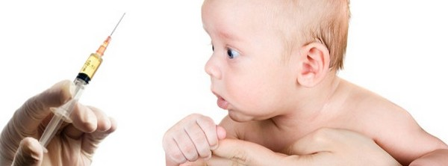
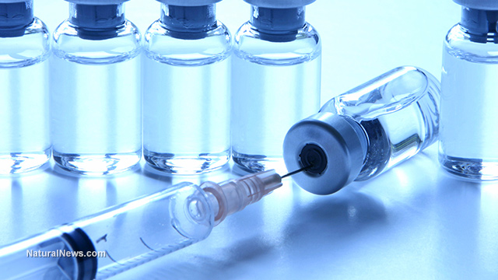
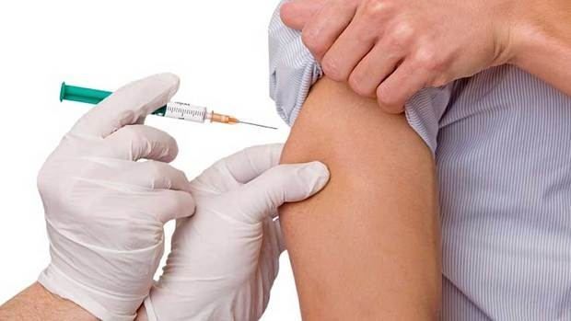
VACCINE
กลุ่มงานควบคุมโรคติดต่อ
สำนักงานสาธารณสุขจังหวัดสระแก้ว

Slide 2
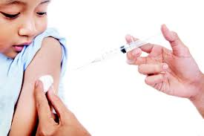
การเปรียบเทียบการดำเนินงานฉีดวัคซีน MMR (เด็กอายุ 1 ปี )
จังหวัดสระแก้ว ปีงบประมาณ ๒๕๕๙ (หลังจากปรับปรุงข้อมูล)
อำเภอ | ข้อมูล ณ วันที่ ๒๖ ก.ย.๒๕๕๙ |  |  | ข้อมูล ณ วันที่ ๒๘ พ.ย. ๒๕๕๙ |  |  | ผลงานเพิ่มขึ้น (ร้อยละ)
 | กลุ่มเป้าหมาย | ผลงาน | ร้อยละ | กลุ่มเป้าหมาย | ผลงาน | ร้อยละ
๑. ตาพระยา | ๔๘๖ | ๔๔๓ | ๙๑.๑๕ | ๔๗๑ | ๔๕๔ | ๙๖.๓๙ | + ๕.๒๔
๒. คลองหาด | ๓๖๐ | ๓๒๓ | ๘๙.๗๒ | ๓๕๙ | ๓๔๑ | ๙๔.๙๙ | + ๕.๒๗
๓. โคกสูง | ๒๒๒ | ๑๙๘ | ๘๙.๑๙ | ๒๑๒ | ๑๙๑ | ๙๐.๐๙ | + ๐.๙๐
๔. อรัญประเทศ | ๕๙๒ | ๕๒๓ | ๘๘.๓๔ | ๕๙๖ | ๕๓๒ | ๘๙.๒๖ | + ๐.๙๒
๕. วัฒนานคร | ๖๒๒ | ๕๔๖ | ๘๗.๗๘ | ๖๒๕ | ๕๕๗ | ๘๙.๑๒ | + ๑.๓๔
๖. เมืองสระแก้ว | ๘๘๒ | ๗๘๖ | ๘๙.๑๒ | ๙๐๗ | ๘๐๕ | ๘๘.๗๕ | - ๐.๓๗
๗. วังน้ำเย็น | ๕๐๘ | ๓๙๓ | ๗๗.๓๖ | ๔๘๖ | ๔๐๙ | ๘๔.๑๖ | + ๖.๘๐
๘. วังสมบูรณ์ | ๒๙๒ | ๒๓๕ | ๘๐.๔๘ | ๒๘๔ | ๒๒๓ | ๗๘.๕๒ | - ๑.๙๖
๙. เขาฉกรรจ์ | ๔๕๐ | ๓๖๕ | ๘๑.๑๑ | ๕๑๘ | ๓๙๑ | ๗๕.๔๘ | - ๕.๖๓
รวม | ๔,๔๑๔ | ๓,๘๑๒ | ๘๖.๐๓ | ๔,๔๕๘ | ๓,๙๐๓ | ๘๗.๔๒ | + ๑.๓๙
เป้าหมาย MMR ครอบคลุม ร้อยละ 95
Health Explorer ณ 28 พ.ย. 59

Slide 3
การเปรียบเทียบการดำเนินงานฉีดวัคซีนMMR๒ (เด็กอายุ 3 ปี)
จังหวัดสระแก้ว ปีงบประมาณ ๒๕๕๙ (หลังจากปรับปรุงข้อมูล)
อำเภอ | ข้อมูล ณ วันที่ ๒๖ ก.ย.๒๕๕๙ |  |  | ข้อมูล ณ วันที่ ๒๘ พ.ย. ๒๕๕๙ |  |  | ผลงานเพิ่มขึ้น (ร้อยละ)
 | กลุ่มเป้าหมาย | ผลงาน | ร้อยละ | กลุ่มเป้าหมาย | ผลงาน | ร้อยละ
๑. ตาพระยา | ๕๙๘ | ๔๑๘ | ๖๙.๙๐ | ๕๗๘ | ๔๔๒ | ๗๖.๔๗ | + ๖.๕๗
๒. คลองหาด | ๔๔๕ | ๒๗๘ | ๖๒.๔๗ | ๔๔๓ | ๓๒๐ | ๗๒.๒๓ | + ๙.๗๖
๓. วังน้ำเย็น | ๖๐๗ | ๓๖๕ | ๖๐.๑๓ | ๕๗๔ | ๔๐๙ | ๗๑.๒๕ | + ๑๑.๑๒
๔. โคกสูง | ๒๖๘ | ๑๙๒ | ๗๑.๖๔ | ๒๔๙ | ๑๗๖ | ๗๐.๖๘ | - ๐.๙๖
๕. วัฒนานคร | ๗๘๐ | ๔๓๓ | ๕๕.๕๑ | ๗๗๖ | ๕๐๘ | ๖๕.๔๖ | + ๙.๙๕
๖. เขาฉกรรจ์ | ๖๔๕ | ๔๔๐ | ๖๘.๒๒ | ๖๘๑ | ๔๔๔ | ๖๕.๒๐ | - ๓.๐๒
๗. อรัญประเทศ | ๗๖๔ | ๔๘๘ | ๖๓.๘๗ | ๗๖๐ | ๔๙๓ | ๖๔.๘๗ | + ๑.๐๐
๘. เมืองสระแก้ว | ๑,๐๓๙ | ๖๕๒ | ๖๒.๗๕ | ๑,๐๖๕ | ๖๗๓ | ๖๓.๑๙ | + ๐.๔๔
๙. วังสมบูรณ์ | ๓๕๗ | ๒๐๓ | ๕๖.๘๖ | ๓๓๒ | ๒๐๖ | ๖๒.๐๕ | + ๕.๑๙
รวม | ๕,๕๐๓ | ๓,๔๖๙ | ๖๓.๔๘ | ๕,๔๕๘ | ๓,๖๗๑ | ๖๗.๙๓ | + ๔.๔๕
เป้าหมาย MMR1 ครอบคลุม ร้อยละ 95
Health Explorer ณ 28 พ.ย. 59

Slide 4
สรุปผลการดำเนินงานฉีดวัคซีน MMR และ MMR ๒
จังหวัดสระแก้ว ปีงบประมาณ ๒๕๖๐ (ต.ค.-พ.ย.๕๙)
อำเภอ | MMR |  |  | MMR ๒
 | กลุ่มเป้าหมาย | ผลงาน | ร้อยละ | กลุ่มเป้าหมาย | ผลงาน | ร้อยละ
๑. วังน้ำเย็น | ๑๑๕ | ๑๐๒ | ๘๘.๗๐ | ๑๔๑ | ๑๓๑ | ๙๒.๙๑
๒. ตาพระยา | ๑๓๖ | ๑๑๙ | ๘๗.๕๐ | ๑๕๓ | ๑๒๑ | ๗๙.๐๘
๓. คลองหาด | ๗๘ | ๖๗ | ๘๕.๙๐ | ๙๗ | ๘๔ | ๘๖.๖๐
๔. เมืองสระแก้ว | ๑๙๙ | ๑๖๙ | ๘๔.๙๒ | ๒๔๑ | ๑๕๕ | ๖๔.๓๒
๕. วัฒนานคร | ๑๔๓ | ๑๒๑ | ๘๔.๖๒ | ๑๘๕ | ๑๖๒ | ๘๗.๕๗
๖. วังสมบูรณ์ | ๕๙ | ๔๙ | ๘๓.๐๕ | ๗๗ | ๕๐ | ๖๔.๙๔
๗. โคกสูง | ๖๗ | ๕๐ | ๗๔.๖๓ | ๕๔ | ๔๗ | ๘๗.๐๔
๘. อรัญประเทศ | ๑๕๒ | ๑๑๒ | ๗๓.๖๘ | ๑๗๘ | ๑๓๗ | ๗๖.๙๗
๙. เขาฉกรรจ์ | ๑๓๐ | ๘๖ | ๖๖.๑๕ | ๑๙๐ | ๑๑๐ | ๕๗.๘๙
รวม | ๑,๐๗๙ | ๘๗๕ | ๘๑.๐๒ | ๑,๓๑๖ | ๙๙๗ | ๗๗.๔๘
Health Explorer ณ 28 พ.ย. 59

Slide 5
2560
เจ้าภาพเครือข่ายอรัญ/โคกสูง

